Slide 1

Ministerio de Educación
Presupuesto Abierto 2018
Guatemala, mayo 2017

Slide 2
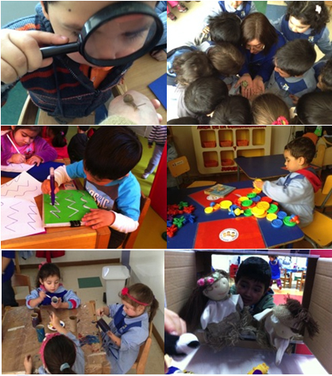
Misión
Somos una institución evolutiva, organizada, eficiente y eficaz, generadora de oportunidades de enseñanza-aprendizaje, orientada a resultados, que aprovecha diligentemente las oportunidades que el siglo XXI le brinda y comprometida con una Guatemala mejor.

Slide 3

Formar ciudadanos con carácter, capaces de aprender por sí mismos, orgullosos de ser guatemaltecos, empeñados en conseguir su desarrollo integral, con principios, valores y convicciones que fundamentan su conducta.
Visión

Slide 4

Indicadores educativos 2015 - 2017

Slide 5
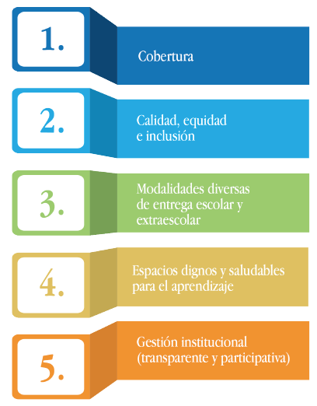
Plan Estratégico de Educación
2016-2020
Ejes prioritarios

Slide 6
Matrícula Total Preprimaria del Sector Oficial, años de 2015 a 2017
Logro 2015-2017
En el Sector Oficial las etapas 5 y 6 de la preprimaria aumentaron en más de 38 mil niños y de 0 a 4 años se mantuvo en 18,310 niños.
Fuente: Sistema de Registro Educativo. P/datos preliminares

Slide 7
Matrícula Total Primaria, Básico y Diversificado del Sector Oficial, años de 2015 a 2017
Logro 2015-2017
La Primaria en 2016 disminuyó en 3%, en tanto en 2017 1% (mejoró la matricula respecto a 2015). La disminución de los básicos permanece en cerca del 2% y el diversificado mejoró en promedio 0.6%.
Fuente: Sistema de Registro Educativo. P/datos preliminares

Slide 8
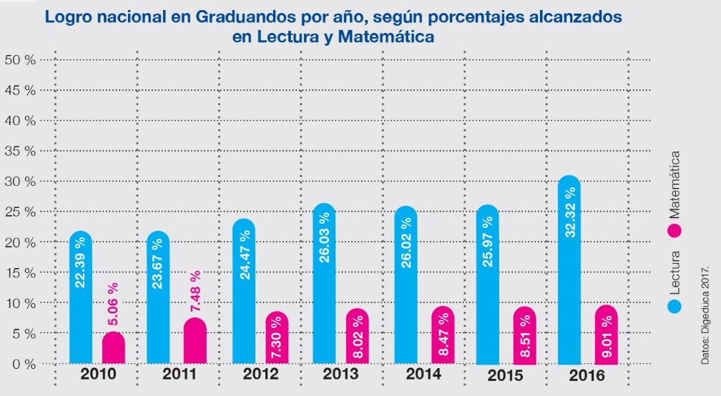
Evaluación de graduandos tendencia de logro

Slide 9
Infraestructura escolar
9
Vida útil de los edificios escolares. El Ministerio de Educación, cuenta con 20,000 edificios escolares, en los cuales funcionan 34,000 centros educativos en jornadas matutina, vespertina y nocturna de diferentes niveles. Esta situación ocasiona deterioro en la infraestructura física y en el mobiliario escolar.
Certeza Jurídica. El 88% de edificios escolares están en terrenos que no son propiedad del Estado. Esto tiene como consecuencia que no se puedan intervenir en el mejoramiento de la infraestructura educativa del país.

Slide 10
Número de adolescentes de ambos sexos fuera del sistema educativo por edad simple, (2011)
Fuente: DIPLAN

Slide 11
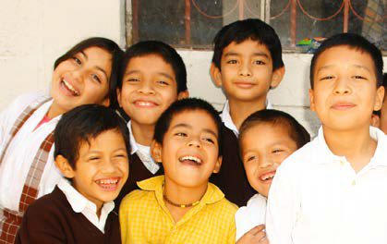
Diagnóstico Presupuestario

Slide 12
Presupuesto Histórico del Ministerio de Educación
Período del 2000 al 2017

Slide 13
Presupuesto Vigente por Programa
Ejercicio Fiscal 2017

Slide 14
Gasto en Educación como porcentaje del PIB
Cuadro comparativo con otros países
Gasto más bajo de entre varios países.
Fuente: Elaboración datos 2016 DIPLAN, MINEDUC. Otros países con datos y metodología de UNESCO (UIS). Último año reportado.

Slide 15
Costo promedio por estudiante según nivel (Quetzales)
El costo promedio por alumno permaneció constante y casi sin movimiento durante los últimos tres años

Slide 16
Presupuesto 2017 vrs. 2018
Presupuesto vigente 2017
Q. 13,937.2 millones
Presupuesto proyectado 2018
Q.16,891.6 millones
Incremento proyectado
Q.2,954.4 millones

Slide 17
Integración del incremento presupuestario para el ejercicio fiscal 2018
Cobertura Educativa
No. | Descripción del Programa | Meta | Incremento (Cifras en millones)
1 | Ampliación en Preprimaria | 30,577 estudiantes | Q.52.7
2 | Ampliación en Primaria | 49,576 estudiantes | Q.224.3
3 | Ampliación en Ciclo Básico | 31,245 estudiantes | Q.95.4
4 | Ampliación Ciclo Diversificado | 20,153 estudiantes | Q.112.4
Cobertura Educativa

Slide 18
Cobertura Educativa
No. | Descripción del Programa | Meta | Incremento (Cifras en millones)
5 | Financiamiento puestos docentes vacantes. 1/ | 21,663 puestos | Q.482.5
6 | Estimación de escalafón docente |  | Q.100.0
7 | Sensibilización a Padres de familia de niños en edad escolar. 2/ | 22,500 Padres de familia | Q.11.7
1/ En los últimos 5 años, en el proceso de formulación presupuestaria, la política ha sido financiar únicamente los puestos ocupados al mes de junio.
2/ Existe evidencia que el entorno familiar incide positivamente en la inscripción y permanencia de los estudiantes en el sistema educativo

Slide 19
Cobertura Educativa
No. | Descripción del Programa | Meta | Incremento (Cifras en millones)
 | TOTAL PROGRAMAS DE APOYO |  | Q. 672.7
8 | Alimentación escolar ^{1/} | 2,498,756 estudiantes | Q. 566.1
9 | Útiles escolares ^{2/} | 2,498,756 estudiantes | Q. 100.6
10 | Valija didáctica ^{3/} | 110,161 docentes | Q. 6.0
^{1/}Se considera un incremento de Q1.65 diario por estudiante para otorgar Q.3.00. (El costo promedio actual es de Q.1.35 diario por estudiante).
^{2/} Se considera un incremento de Q.47.50 por estudiante para otorgar Q.100.00. (El costo promedio actual por estudiante es de Q.52.50).
^{3/} Se considera un incremento de Q80.00 por docente para otorgar Q.300.00. (El costo actual es de Q.220.00 por docente).

Slide 20
Cobertura Educativa
No. | Descripción del Programa | Cantidad de Institutos 2017 | Incremento (Cifras en millones)
11 | Ampliación a subvención de Institutos por Cooperativa | 1,127 Institutos | Q.50.0
El Ministerio de Educación tiene como aliados estratégicos a los Institutos por Cooperativa, para la ampliación de cobertura en el nivel básico y diversificado. En tal sentido, se destinarán Q.25 millones para ampliación de cobertura y Q.25 millones para incrementar el monto que se subvenciona a cada sección por instituto

Slide 21
Calidad, equidad e inclusión
No. | Descripción del Programa | Meta | Incremento (Cifras en millones)
1 | Programa Académico de Desarrollo Profesional Docente -PADEP/D- a nivel técnico (séptima cohorte) | 18,411 docentes | Q. 102.2
2 | Programa Académico de Desarrollo Profesional Docente -PADEP/D- a nivel licenciatura, (segunda cohorte) | 8,965 docentes | Q. 25.0
3 | Fortalecimiento a la Educación Especial 1/ |  | Q. 109.0
4 | Sistema Nacional de Acompañamiento Educativo -SINAE- |  | Q.199.3
5 | Desarrollo de las Estrategias de Prevención con Educación (Edupaz, Coepsida, educación artística). |  | Q.12.5
1/ Esta en revisión la Ley de Capacidades Especiales (Incluye becas, aulas recursos, materiales).

Slide 22
Calidad, equidad e inclusión
No. | Descripción del Programa | Meta | Incremento (Cifras en millones)
6 | Docentes de escuelas unitarias y multigrado fortalecidas para la atención de estudiantes*. | 34,189 docentes | Q. 22.9
7 | Fortalecimiento educación básica, diversificada y modalidad telesecundaria (material educativo y capacitaciones docentes). | 425,000 estudiantes | Q. 22.5
8 | Rediseño del CNB ciclo básico y bachillerato en ciencias y letras y en educación. | 425,000 estudiantes | Q. 6.8
*Capacitación a docentes y reproducción de las guías para los docentes de las escuelas unitarias y multigrado

Slide 23
Espacios dignos y saludables para el aprendizaje
No. | Descripción de las Intervenciones/Producto | Meta | Incremento (Cifras en millones)
1. | Estudios de pre inversión para la Restauración de las Escuelas Tipo Federación | 17 Escuelas | Q. 25.5
2. | Reparación de Centros Educativos Oficiales de todos los niveles educativos. | 300 centros educativos | Q. 75.00
3. | Programa de atención emergente para reparación de centros educativos, con daños provocados por eventos naturales a través de las organizaciones de padres de familia (OPF). | 25 DIDEDUCs | Q. 25.0
4. | Institutos Tecnológicos en Amatitlán y Huehuetenango (Continuidad de la ejecución y equipamiento). | 2 Institutos | Q. 25.00
5. | Equipamiento Institutos Técnicos y Tecnológicos | 27 establecimientos | Q. 125.0
6. | Equipamiento Institutos Experimentales PEMEM | 62 establecimientos | Q. 125.0

Slide 24
Espacios dignos y saludables para el aprendizaje
No. | Descripción de las Intervenciones/Producto | Meta | Incremento (Cifras en millones)
7. | Equipamiento y mobiliario escolar para establecimientos educativos, para todos los niveles educativos | 560,000 alumnos / 2,800 centros educativos | Q. 30.00
8. | Construcción y reparación de centros educativos de primaria y media ciclo básico con redes educativas (PROEDUC IV KFW). | 5,124 alumnos / 18 centros educativos | Q. 3.6
9. | Equipamiento y mobiliario escolar para centros educativos de primaria y media ciclo básico con redes educativas (PROEDUC IV KFW). | 5,124 alumnos / 18 centros educativos | Q. 6.2
10. | Construcción y equipamiento de Dirección Departamental de Educación de Chiquimula (PROEDUC IV KFW). | 1 Edificio | Q. 2.6

Slide 25
Espacios dignos y saludables para el aprendizaje
No. | Descripción de las Intervenciones/Producto | Meta | Incremento (Cifras en millones)
11. | Pre-inversión de infraestructura, construcción y equipamiento para nivel medio ciclo diversificado 1/ | 21 establecimientos | Q. 36.2
13. | Diagnóstico de infraestructura de edificios escolares del sector oficial de todos los niveles educativos. |  | Q. 25.00
1/ Se realizarán estudios de prefactibilidad y factibilidad para la Construcción de establecimientos.

Slide 26
Espacios dignos y saludables
para el aprendizaje
No. | Descripción del Programa | Meta | Incremento (Cifras en millones)
14. | Tecnología en el aula | 2,228 establecimientos | Q. 100.7
15. | Estrategia de Escuelas Saludables en Guatemala. 1/ | 3,000 establecimientos | Q. 25.1
1/. Formación a madres en buenas prácticas alimentarias, tiendas escolares, equipamiento de cocinas escolares, traslado de recursos a las escuelas para equipamiento de cocinas escolares, apoyo curricular en el tema de seguridad alimentaria y fortalecimiento de capacidades a la comunidad educativa

Slide 27
Modalidades diversas de entrega escolar y extraescolar
No. | Descripción del Programa | Meta | Incremento (Cifras en millones)
1 | Educación extraescolar con modalidades diversas y flexibles |  | Q.22.9
Centros educativos del Programa NUFED, PEAC atendidos con materiales educativos.

Slide 28
Incremento presupuestario por eje estratégico
No. | Descripción eje estratégico | Incremento (Cifras en millones)
 | TOTAL | Q. 2,954.4
1 | Cobertura Educativa | Q. 1,801.4
2 | Calidad, equidad e inclusión | Q. 500.2
3 | Espacios dignos y saludables para el aprendizaje | Q. 629.9
4 | Modalidades diversas y saludables de entrega escolar y extraescolar | Q. 22.9

Slide 29
29
Proyecciones multianuales
2018-2022:
Matrícula del sector oficial
Costos para ampliación de cobertura del sector oficial
Sistema Nacional de Acompañamiento Pedagógico -SINAE-

Slide 30
Proyecciones de Matrícula del Sector Oficial 2018 a 2022
Con políticas educativas y sociales junto a un presupuesto adecuado, se mejorará la atención en el nivel medio que depende de la atención y promoción de la preprimaria y primaria.
Nota: Proyección generada con el módulo de previsiones de Excel, Función ESTADÍSTICAS con un intervalo de confianza del 95%.

Slide 31
Presupuesto mínimo Multianual 2018 a 2022
Para ampliación de cobertura, sector oficial
Cifras en quetzales
Nivel Educativo | 2018 | 2019 | 2020 | 2021 | 2022
Preprimaria | 52,718,776 | 52,972,500 | 52,968,200 | 52,972,500 | 52,972,500
Primaria | 224,276,143 | 224,276,143 | 224,276,143 | 224,280,667 | 224,276,143
Básicos | 95,405,726 | 97,696,000 | 99,222,500 | 99,833,100 | 100,138,400
Diversificado | 112,373,128 | 112,373,128 | 112,373,128 | 112,373,128 | 112,373,128
TOTAL | 484,773,773 | 487,317,771 | 488,839,971 | 489,459,395 | 489,760,171
Nota: Proyección generada con el módulo de previsiones de Excel, Función ESTADÍSTICAS con un intervalo de confianza del 95%.

Slide 32
32
Sistema Nacional de Acompañamiento
Pedagógico -SINAE-
Fase | Año | Inversión | Alcance
1 | 2017 | Q.90.0 millones | 95 distritos 1/
2 | 2018 | Q.199.3 millones | 187 distritos 2/
3 | 2019 | Q.48.5 millones | 58 distritos 3/
Total |  | Q.337.8 millones
1/ Se atenderán los Departamentos de Alta Verapaz, Huehuetenango, Petén, Chiquimula, Quetzaltenango, Quiché, San Marcos, Sololá y Totonicapán.
2/ Se atenderán los Departamentos de Baja Verapaz, Chimaltenango, Escuintla, Izabal, Jalapa, Retalhuleu, Santa Rosa, Suchitepéquez, Zacapa, Alta Verapaz, Huehuetenango, Petén, Chiquimula, Quetzaltenango, Quiché, San Marcos, Sololá y Totonicapán.
3/ Se atenderán los Departamentos de El Progreso, Guatemala, Jutiapa y Sacatepéquez.

Slide 33
Principales desafíos
33
1. Puestos vacantes, en los últimos 5 años la prioridad ha sido el financiamiento de puestos ocupados al mes de junio. Por lo que los puestos que quedan vacantes por jubilación, fallecimientos y renuncias, estén sin financiamiento; en consecuencia no pueden ser ocupados y tiene impacto directo en la atención a estudiantes.
2. Los plazos legales que establece la ley de contrataciones del Estado para eventos de licitación pública son muy extensos.

Slide 34
Pacto por la Educación
Ante las múltiples necesidades y realidades en el sistema educativo guatemalteco, es sumamente importante emprender acciones que nos conduzca a construir una política pública educativa sectorial, con legítima aceptación por la sociedad y por los altos organismos del Estado guatemalteco. Esto conlleva muchas acciones, pero las principales, son las siguientes:
Legalidad y
financiamiento
Cruzada nacional para sensibilización al Congreso de la República, Organismo Ejecutivo, Organismo Judicial, gobiernos locales (alcaldías entre otros), sociedad civil organizada, CACIF, universidades, iglesias, organismos internacionales de cooperación, medios de prensa, entre otros.
Sensibilización y legitimidad
Reformas que le den respaldo legal y financiero a la Política Educativa Pública. (reformas a la ley de educación nacional y reforma tributaria, entre otras).

Slide 35


